Slide 1
Segmentação para impressão 3D
Attila Nagy
Universidade de Szeged
Csaba Pintér
EBATINCA, S.L., Espanha
38&40th NA-MIC Project Week, 2023 Janeiro – 2024 Janeiro

Slide 2
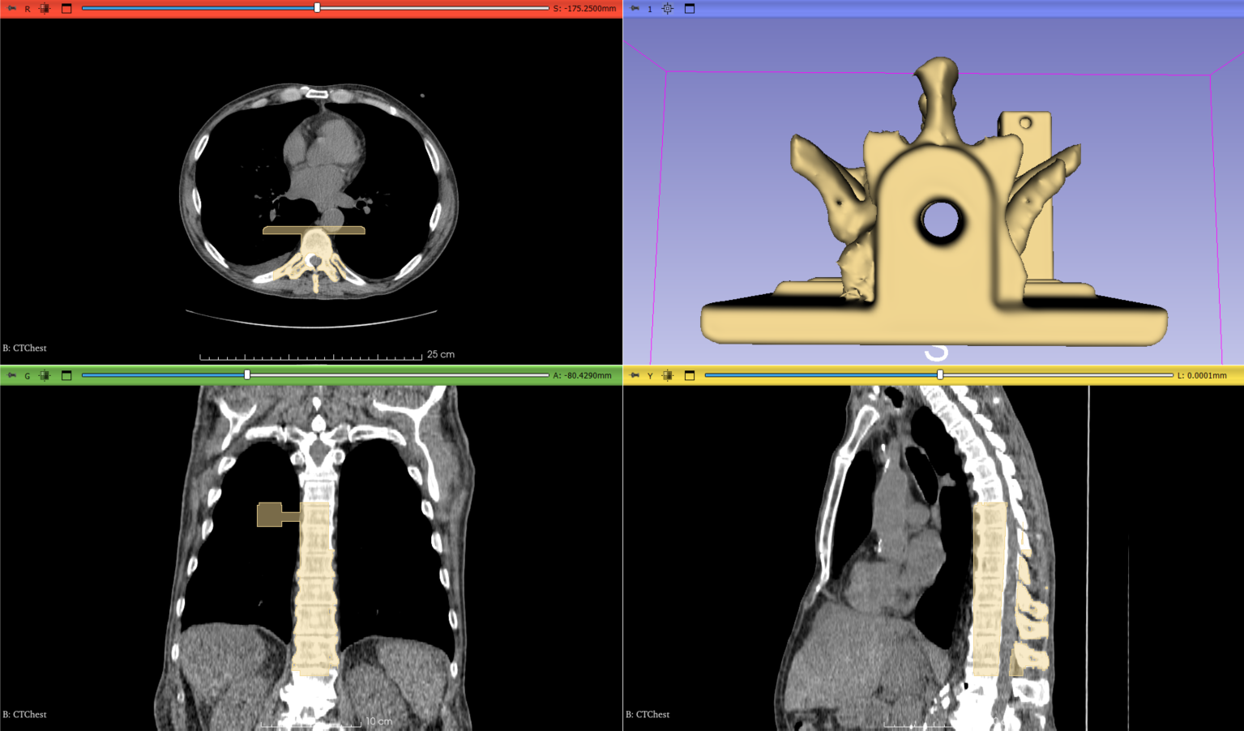
Objetivos de Aprendizagem
Este tutorial demonstra a segmentação de imagens no módulo Editor de Segmento do 3D Slicer com o objetivo de impressão 3D.

Slide 3
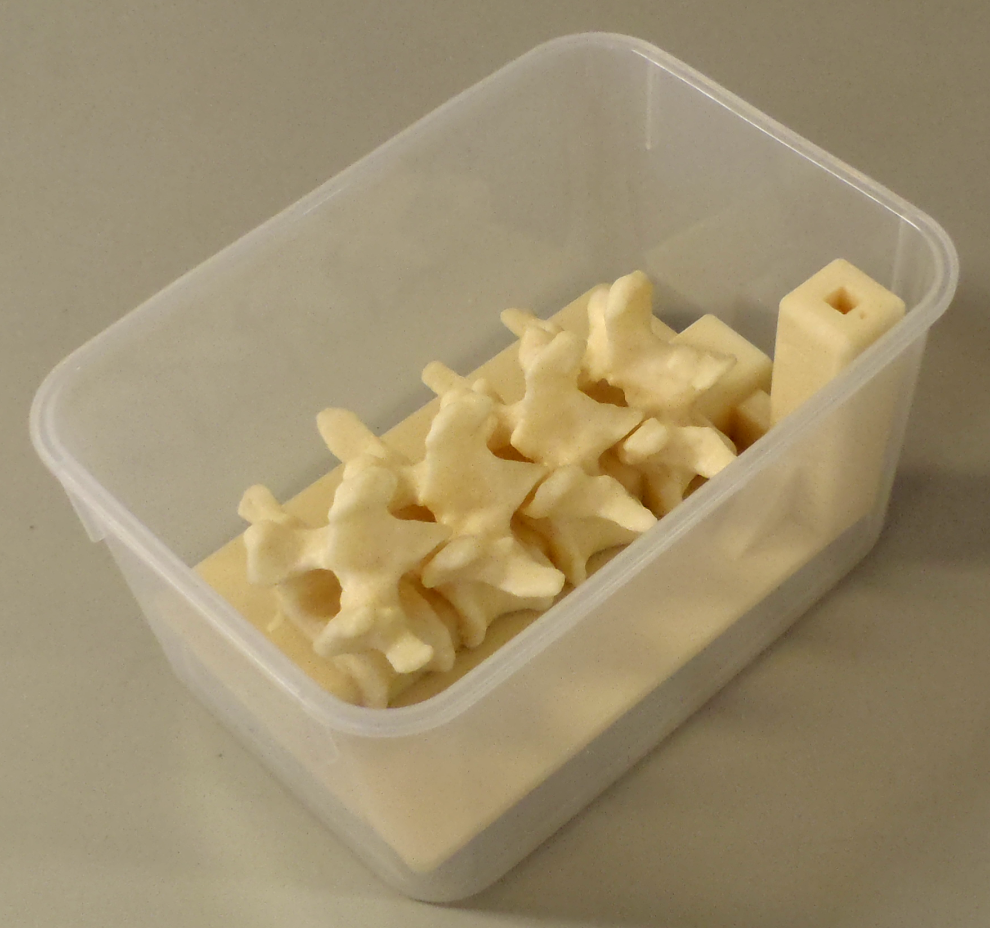
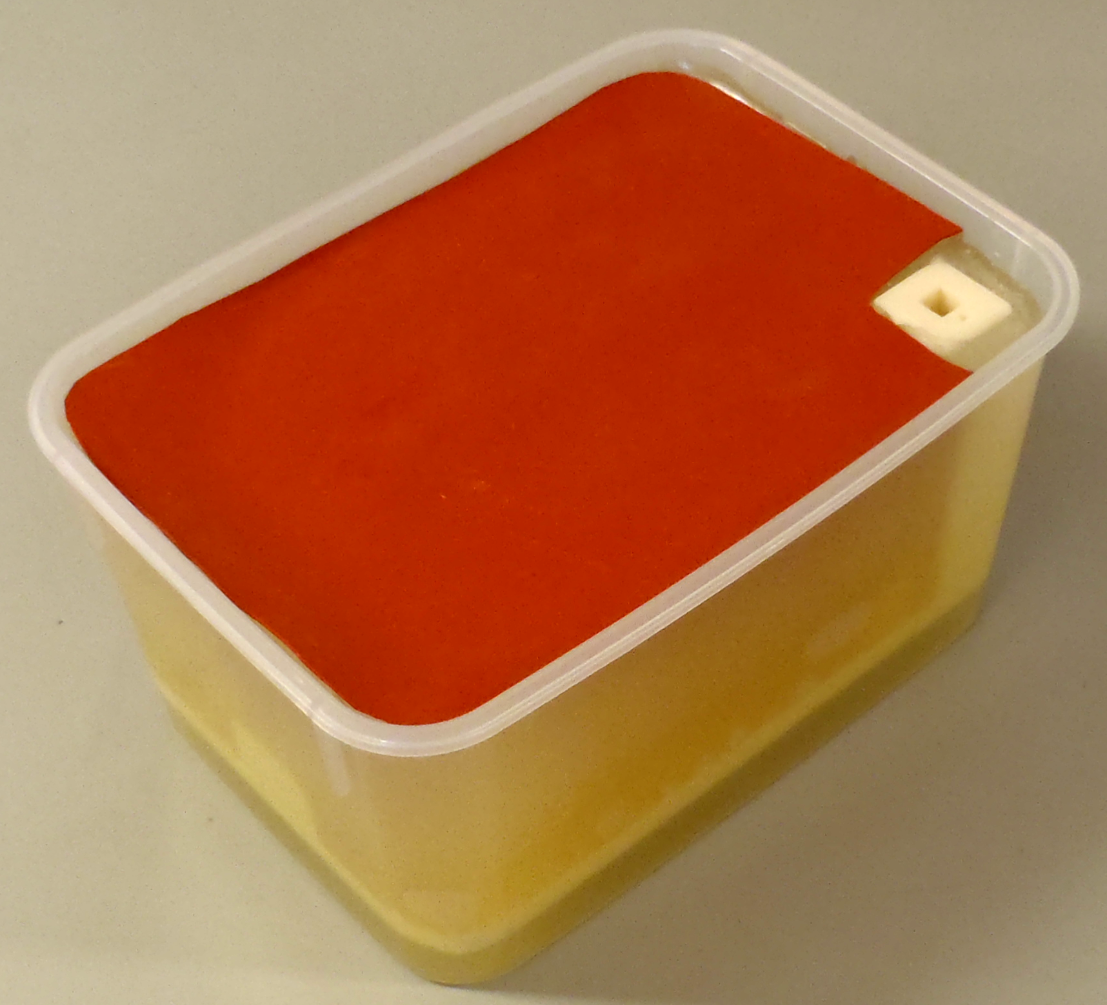
Utilidade clínica do fantoma de coluna
Fantoma de treinamento para inserção de agulha
Suporte para marcador eletromagnético
Preenchido com gel (~tecido mole)
Coberto com película (~pele)
Tubo com água no centro
Moult et al. 2013

Slide 4
Material
Este tutorial requer a instalação de uma versão estável recente do 3D Slicer (pelo menos 5.6.1), que está disponível na página de download do Slicer: http://download.slicer.org/
Conjunto de dados do tutorial: Modelo STL da base do fantoma: https://raw.githubusercontent.com/Slicer/SlicerSegmentationFor3DPrintingTutorial/main/BasePiece.stl (fonte: PerkLab Model Catalog)
Páginas de documentação do usuário: https://slicer.readthedocs.io/en/latest/user_guide/modules/segmentations.html https://slicer.readthedocs.io/en/latest/user_guide/modules/segmenteditor.html

Slide 5




Plataformas
Desenvolvido e mantido em Windows 64bit, macOS e Linux 64bit e 32bit
O Slicer requer:
Mínimo de 4GB de RAM (mais é recomendado)
GPU dedicada para renderização rápida (OpenGL 3.2+)

Slide 6

Um guia rápido sobre como usar este tutorial
O Slicer é uma plataforma abrangente. Portanto, geralmente há mais de uma maneira de trabalhar com seus dados e alcançar o mesmo resultado. Durante este tutorial, às vezes mostramos mais de uma possibilidade, então você verá três tipos de slides:
Slides que são comuns a ambas as abordagens, com fundo branco.
Se você estiver interessado em mais detalhes, basta seguir todos os slides. Os slides com um tom verde claro mostram diferentes maneiras de alcançar os mesmos resultados.
Se você deseja uma solução mais rápida, sem entrar muito nos detalhes, além dos slides brancos, siga os slides marcados com um relógio (mostrado no canto), e fundo levemente avermelhado.

Slide 7
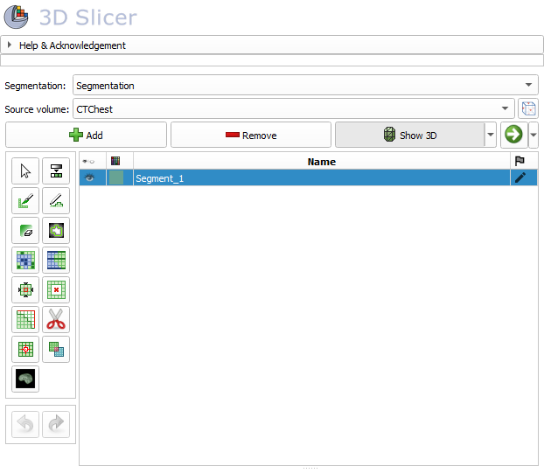
Módulo de Editor de Segmento
Atualização de superfície 3D em tempo real
Edição em fatias oblíquas
Segmentos sobrepostos
Ferramentas intuitivas
Manual
Semiautomático
Configurações avançadas

Slide 8
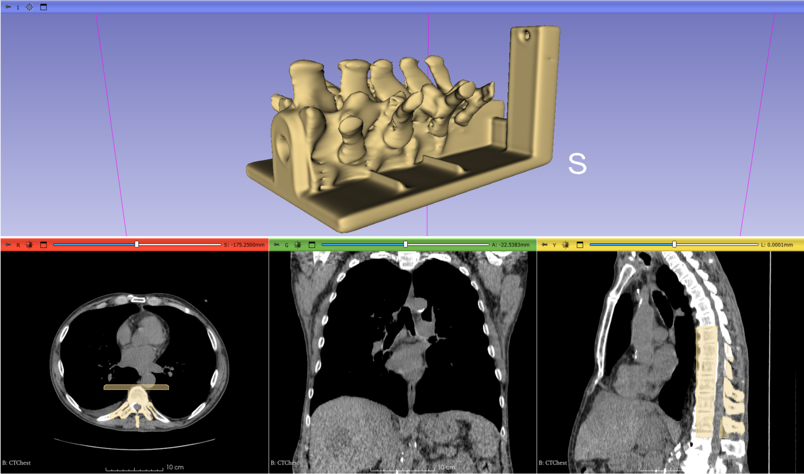
Visão geral
Carregar imagem de TC
Segmentar vértebras para impressão 3D
Adicionar base do fantoma à segmentação
Mesclar e finalizar o fantoma
Salvar segmento do fantoma em arquivo STL para impressão 3D

Slide 9
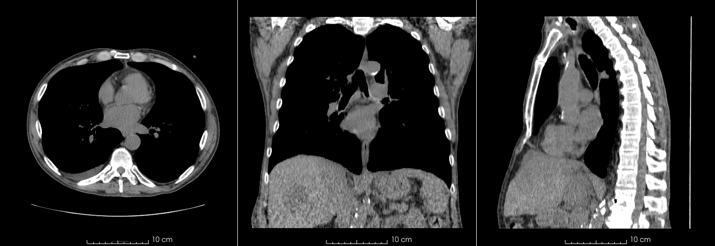
Parte 1: Carregar imagem de TC
Visão geral: Carregar o conjunto de dados de amostra “CTChest” Ajustar o contraste da imagem para melhor visibilidade

Slide 10
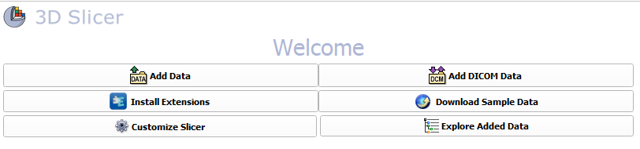
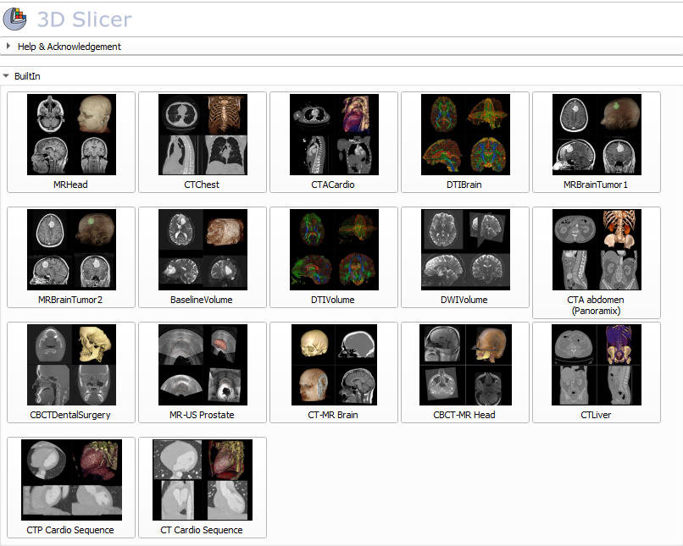

1/1: Carregar o conjunto de dados “CTChest”

Slide 11
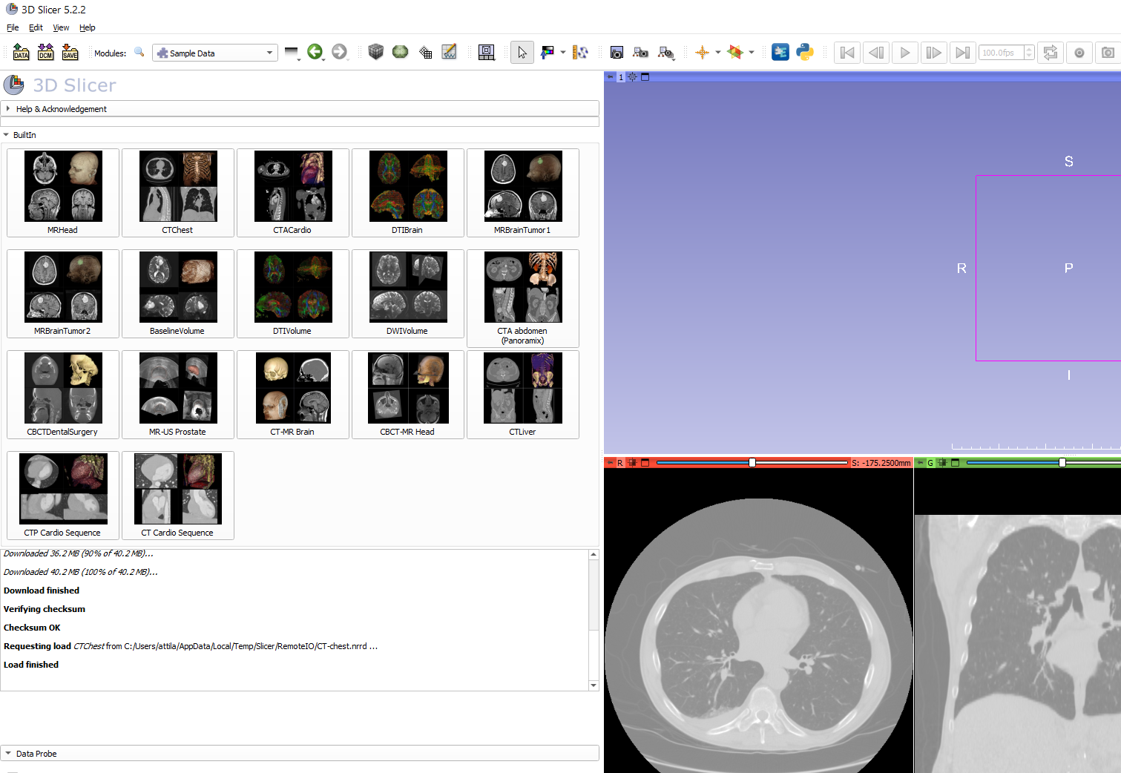
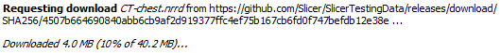
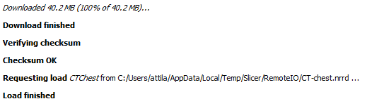
1/2: CT de amostra carregado
.
.
.

Slide 12
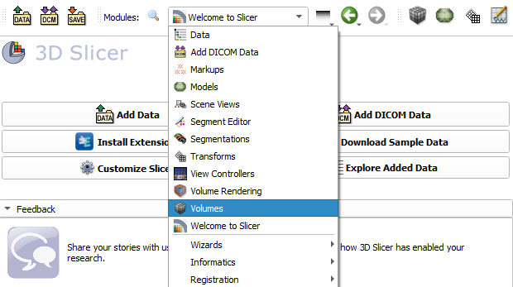
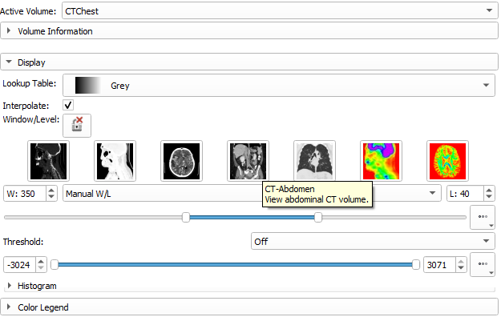
1/3/A: Alterar contraste
Selecione o CTChest como volume ativo e clique na predefinição

Slide 13
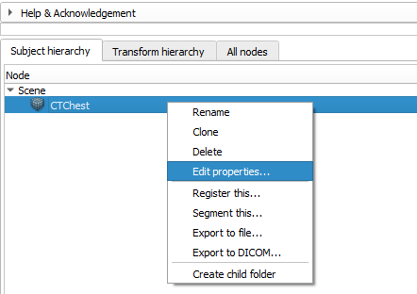
1/3/B: Alterar contraste
Mude para o Módulo de Dados
Selecione o CTChest como volume ativo e clique na predefinição
Clique com o botão direito nos dados e selecione "Editar propriedades..."

Slide 14
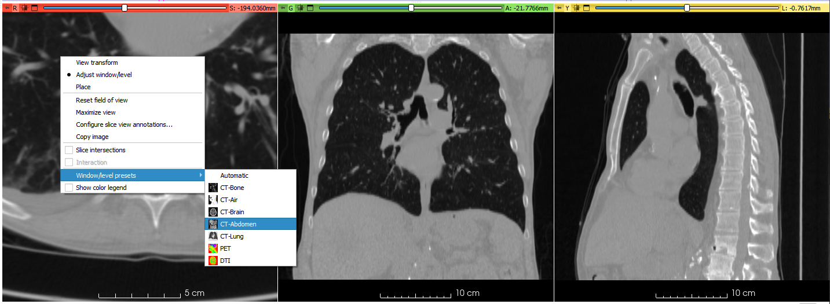
1/3/C: Alterar contraste
Clique com o botão direito em qualquer uma das visualizações de fatias, selecione "Predefinições de Janela/Nível" e escolha "CT-Abdômen".

Slide 15
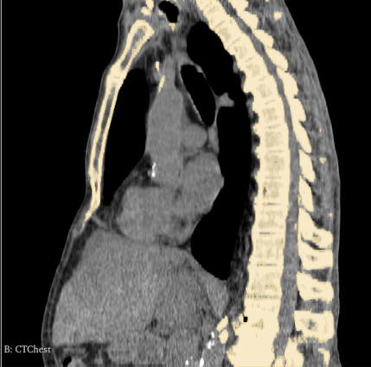
Parte 2: Segmentar vértebras
Visão geral:
Adicionar novo segmento
Aplicar limiar para os ossos
Remover manchas com Ilhas
Cortar as vértebras com Tesoura

Slide 16
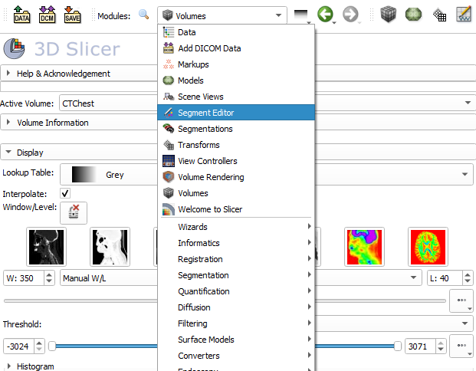
2/1: Mudar para o módulo “Editor de Segmento”

Slide 17
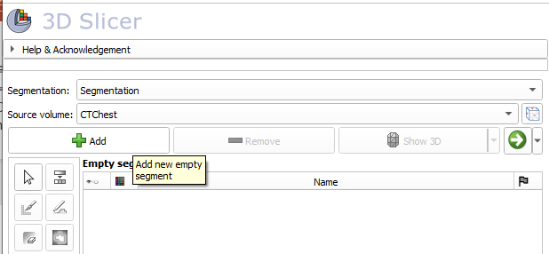
2/2: Adicionar novo segmento
Segmentação criada automaticamente
Volume de TC selecionado automaticamente como fonte
(O volume de origem é o volume segmentado que define a resolução dos segmentos)

Slide 18
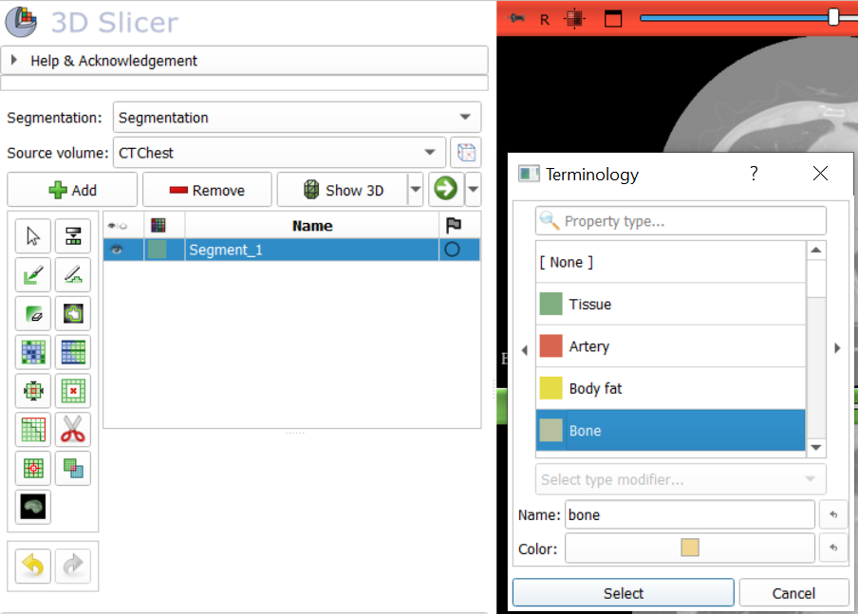
2/3: Definir terminologia
Dê um duplo clique na cor do segmento.
Escolha uma Terminologia para o segmento (um nome e uma cor para o segmento).
Você também pode definir um nome e uma cor diferentes, se necessário.
Não é obrigatório, mas torna o seu fluxo de trabalho mais robusto.

Slide 19
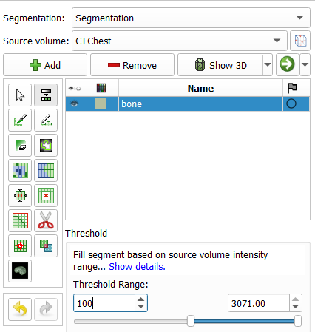
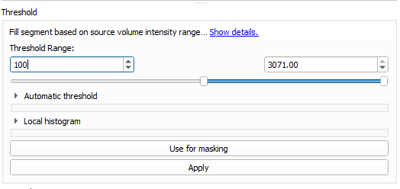
2/4: Definir o limiar para obter os ossos
Defina 100

Slide 20
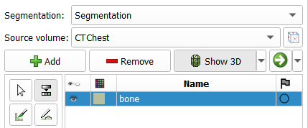
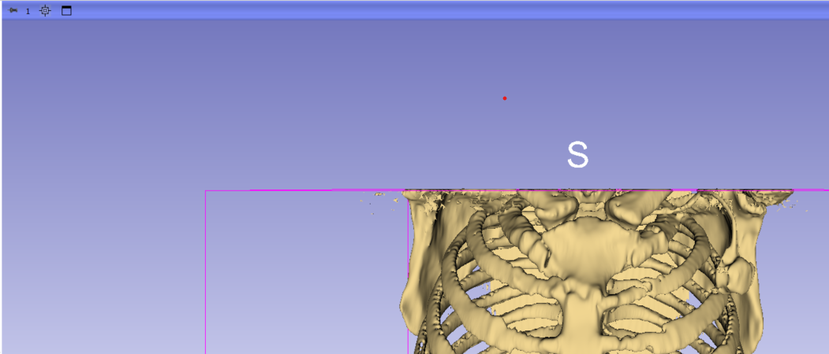
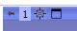
Veja em 3D!
Centralize a visualização 3D.

Slide 21
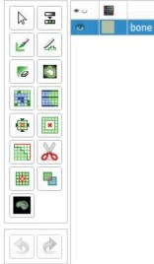
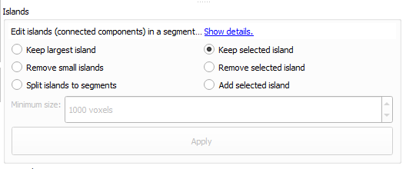
2/5: Remover o ruído com o efeito Ilhas
Selecione o efeito Ilhas

Slide 22
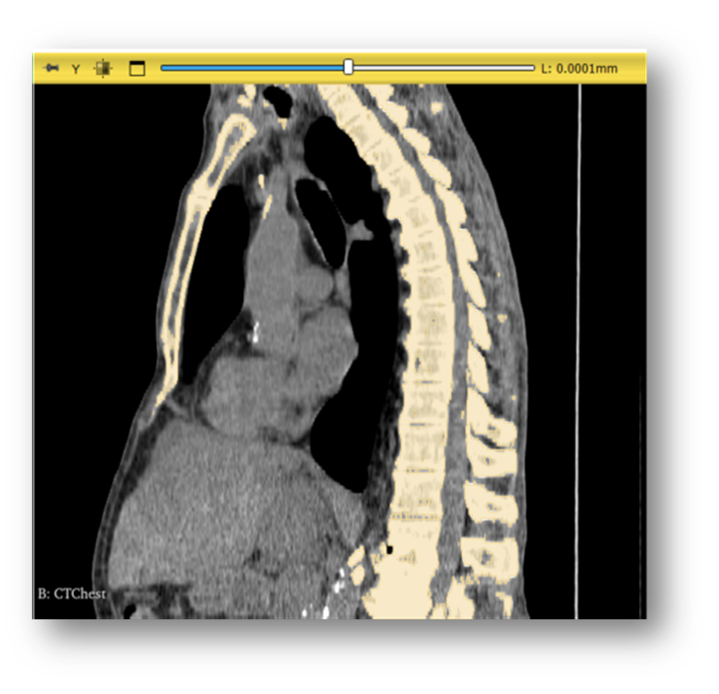
2/5: Remover o ruído com o efeito Ilhas
Clique na espinha

Slide 23
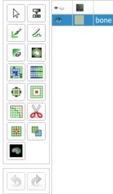
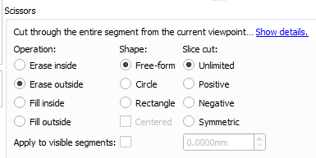
2/6: Cortar as vértebras com a ferramenta Tesoura
Selecione o efeito “Tesoura”
Escolha “Apagar fora” como operação
Escolha a forma “Livre”

Slide 24
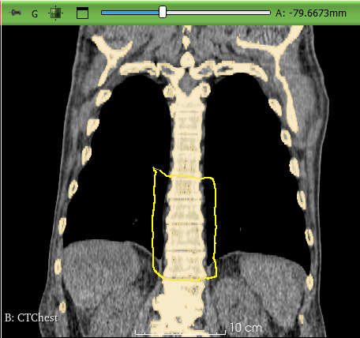
2/7: Cortar as vértebras com a ferramenta Tesoura
Rastreie ao redor da vértebra desejada com a ferramenta Tesoura na visão coronal (fatia verde)

Slide 25
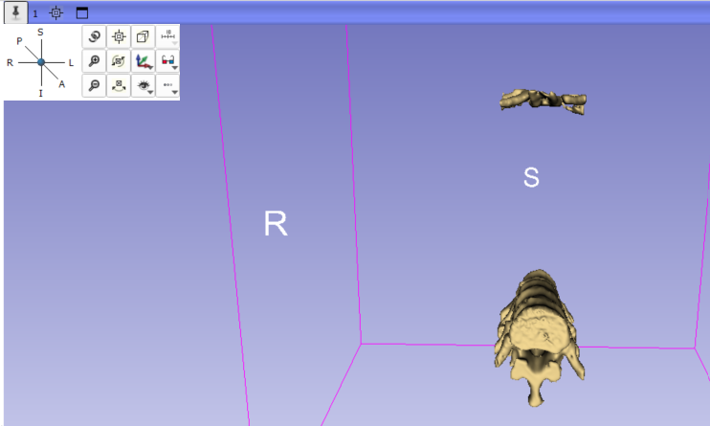
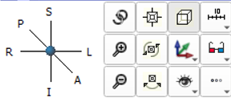
Oriente a visualização 3D
Não é necessário clicar, apenas passe o mouse sobre o ícone do pino
Clique em “S” para visualização superior

Slide 26
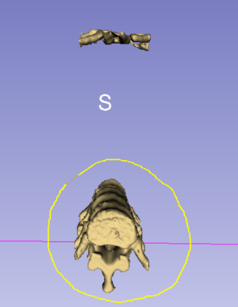
2/8: Remover as partes restantes com a ferramenta Tesoura
Selecione as vértebras na visualização 3D para apagar as partes desnecessárias (costelas no lado anterior, nesse caso).

Slide 27
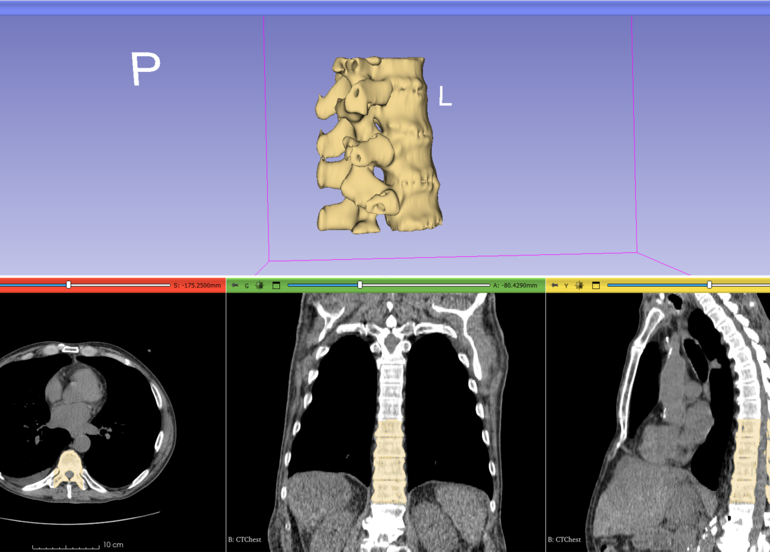
2/9: As vértebras estão segmentadas

Slide 28
Parte 3: Adicionar base do fantoma
Visão geral:
Carregar o arquivo STL da base do fantoma
Transformar o modelo para a posição e orientação desejadas
Importar o modelo para o nó de segmentação
Cortar um buraco no meio da coluna vertebral

Slide 29
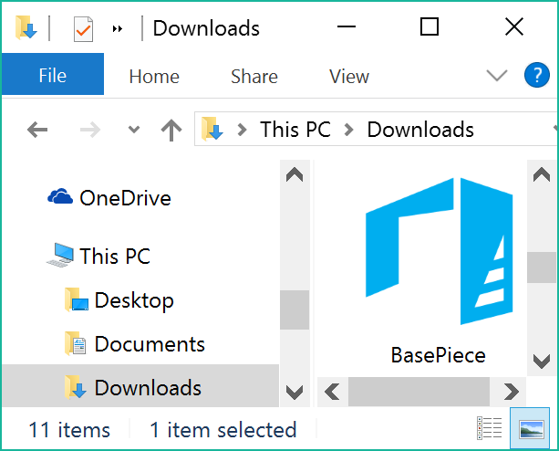
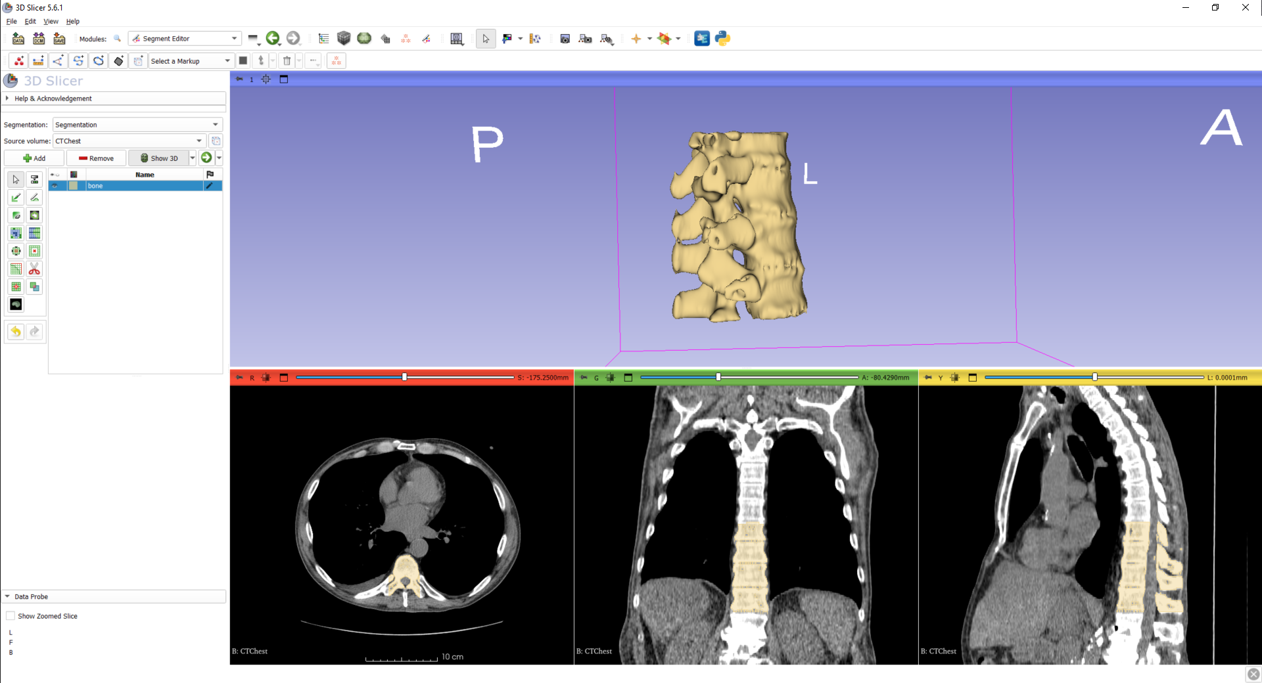
3/1: Carregar a base do fantoma como nó de modelo
Baixe o arquivo STL da base do fantoma de https://www.slicer.org/wiki/File:BasePiece.zip
Extraia o conteúdo do arquivo zip e arraste o arquivo BasePiece.stl para a janela do Slicer

Slide 30
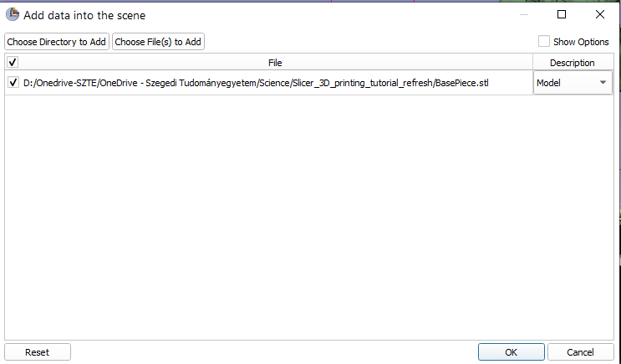
3/2: Carregar a base do fantoma como nó de modelo.

Slide 31
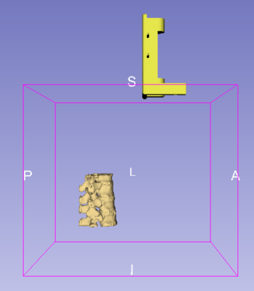
3/2: Carregar a base do fantoma como nó de modelo.
A base do fantoma foi carregada

Slide 32
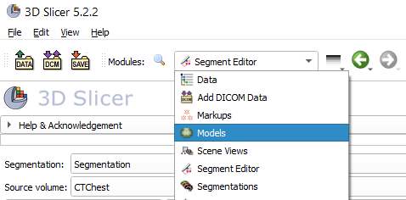
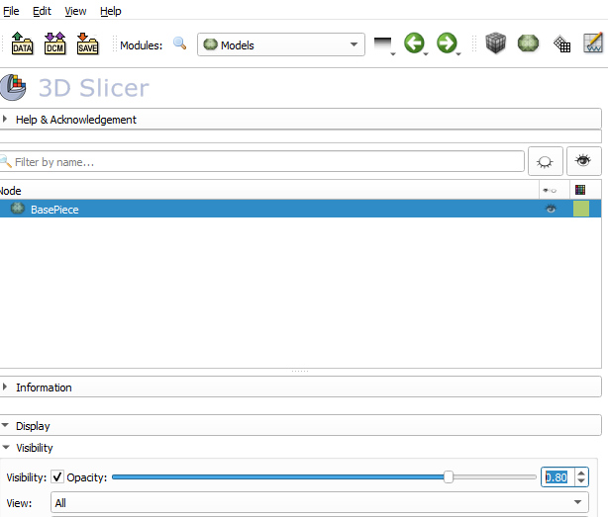
3/1: Tornar a base semitransparente em Modelos
Mude para o módulo Modelos
Diminua a opacidade para 0.8
Quando tanto a segmentação quanto o modelo estão opacos, fica difícil visualizar quando eles estão na posição relativa correta.

Slide 33
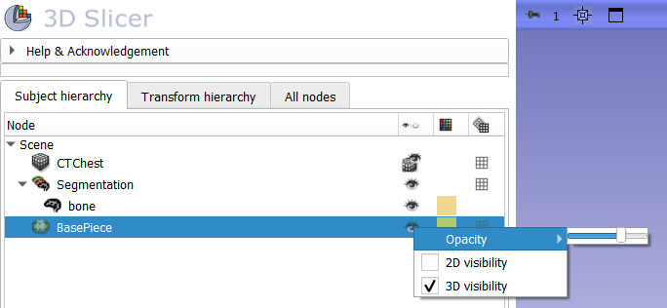
3/1: Tornar a base semitransparente
Mude para o módulo Dados
Clique com o botão direito no ícone do olho ao lado de “PeçaBase” e passe o ponteiro sobre a opção “Opacidade”. Ajuste para cerca de 3/4.
Quando tanto a segmentação quanto o modelo estão opacos, fica difícil perceber se estão na posição relativa correta.

Slide 34
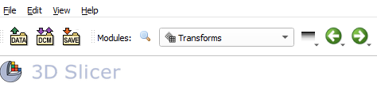
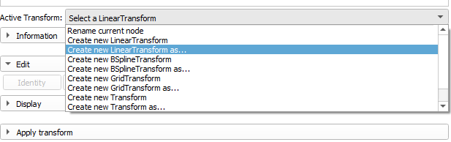
3/2/A: Criar transformação
Mude para o módulo “Transformações”
Crie uma transformação linear
Nomeie-a como ‘BaseToSpineTransform’

Slide 35
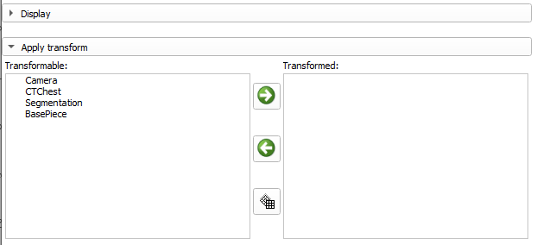
3/3/A: Aplicar a transformação à base
Selecione a peça base
Mova-a para aplicar a transformação

Slide 36
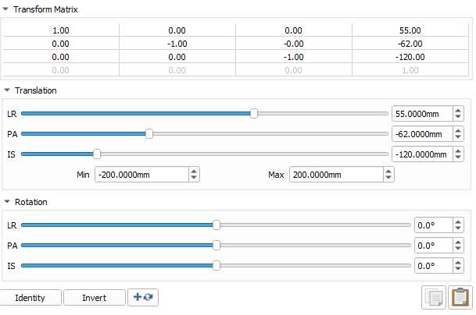
3/4/A: Mover a base para o local correto
Primeiramente, gire o modelo 180 graus da esquerda para a direita, arrastando o controle deslizante “LR” para a esquerda.
Mova os controles deslizantes até que a base esteja na posição correta (os valores na imagem são os finais).

Slide 37
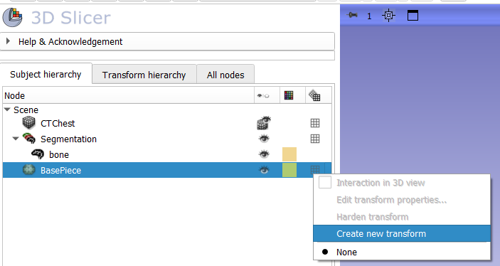
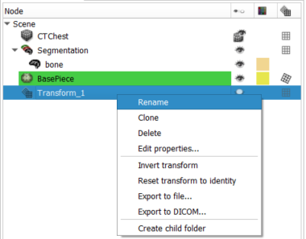
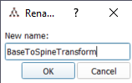
3/2/B: Criar transformação
Clique com o botão direito na grade (o último ícone)
Crie uma transformação linear.
A transformação aparecerá na lista.
Clique com o botão direito nela e renomeie-a para ‘BaseToSpineTransform’.
1
2
4

Slide 38
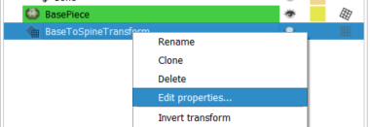
3/4/B: Mover a base para a posição correta
1. Primeiro, gire o modelo 180 graus de Esquerda-para-Direita, arrastando o controle deslizante “LR” para a esquerda.
2. Em seguida, mova os controles deslizantes até que a base esteja na posição correta (os valores na imagem são os finais).
Não precisamos de 3/3 quando fazemos dessa forma
Clique com o botão direito novamente e escolha Editar propriedades...

Slide 39
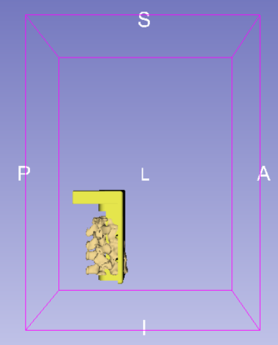
3/6/A: A base está na posição correta

Slide 40


3/6/B: A base está na posição correta
Mas precisamos remover um pouco da sobra

Slide 41


3/7: Usar o efeito Tesoura para remover a sobra
Volte para o Editor de Segmentos
Apague a sobra

Slide 42
Parte 4: Mesclar e finalizar o fantoma
Visão geral:
Criar segmentação a partir da peça base
Copiar o segmento da peça base para a segmentação da vértebra
Mesclar os dois segmentos
Cortar o buraco no fantoma

Slide 43


4/1: Importar base para segmentação

Slide 44


4/1/A Importar base para segmentação
Troque para o módulo de Dados, clique com o botão direito em PeçaBase e selecione “Converter modelo para nó de segmentação”
Arraste e solte a “PeçaBase" da "Segmentação PeçaBase" abaixo do segmento “Osso".

Slide 45

4/2: Mesclar no Editor de Segmento
Volte ao Editor de Segmentos
2
Selecione Operadores Lógicos
Selecione a coluna (osso)
Escolha a operação Adicionar
Selecione PeçaBase
Clique em Aplicar
1
3
5
4

Slide 46

4/3: Remover o segmento da base
2
1

Slide 47

4/3: Remover o segmento da base
Altere para o Módulo Dados
Clique com o botão direito no nó do segmento PeçaBase e escolha “Excluir”

Slide 48


4/4: Use a ferramenta Tesoura para cortar o buraco no modelo do fantoma

Slide 49

4/4: Cortar um buraco no fantoma usando a ferramenta Tesoura
Você também pode cortar o buraco diretamente na visualização 3D

Slide 50

O fantoma está pronto!

Slide 51
Parte 5: Salvar o fantoma como arquivo STL
Visão Geral:
Exporte o segmento do fantoma para um nó de modelo.
Salve o modelo em um arquivo STL.

Slide 52

5/1: Exportar o segmento do fantoma para um modelo
Altere para o módulo Segmentações
1
Selecione o segmento.
Selecione Exportar.
Escolha Modelos.
Escolha Exportar modelos para uma nova pasta.
Clique em Exportar.
2
3
4
5

Slide 53


5/2: Salvar o modelo para STL

Slide 54

5/1: Exportar o segmento do fantoma para um modelo
Mude para o módulo Dados, clique com o botão direito no segmento e clique em Exportar segmentos visíveis para modelos
Você pode definir a visibilidade de um segmento clicando no ícone do olho

Slide 55




5/2: Salvar modelo para STL
Ainda no módulo de Dados, clique com o botão direito no segmento e escolha Exportar para arquivo
Defina o diretório de saída clicando nos 3 pontos
Clique no menu suspenso de formato de exportação e selecione ‘.stl’
Clique em Exportar

Slide 56
Conclusão
No tutorial, resumimos, por meio de um exemplo, como podemos carregar e segmentar uma região anatômica no 3D Slicer, além dos passos necessários para preparar o modelo criado para impressão 3D.

Slide 57






Agradecimentos
National Alliance for Medical Image Computing
NIH U54EB005149
Ontario Consortium for Adaptive Interventions in Radiation Oncology
Cancer Care Ontario
PerkLab, Queen’s University, Kingston, Ontario, Canada
University of Szeged, Szeged, Hungary
Ebatinca S.L. Las Palmas de Gran Canaria, Gran Canaria, Spain

